Slide 1
Como hacer manage de usuarios en Mysql y postgres
Omar Felipe Rincon Fonseca - 02210131021

Slide 2
Mysql
Accede a la consola de MySQL como usuario root o un usuario con permisos para crear usuarios.
Luego en la sentencia sql Crea un nuevo usuario con el comando:
CREATE USER 'nombre_usuario'@'localhost' IDENTIFIED BY 'contraseña';
Se asigna permisos al usuario utilizando el comando :
GRANT permisos ON base_datos.tabla TO 'nombre_usuario'@'localhost';
Se Verifica que los permisos se hayan asignado correctamente utilizando el comando:
SHOW GRANTS FOR 'nombre_usuario'@'localhost';.
Luego se vuelven a cargar los permisos de los usuarios con el comando: FLUSH PRIVILEGES;
Si necesita revocar un permiso, la estructura es casi la misma que para otorgar un permiso:
REVOKE type_of_permission ON database_name.table_name FROM 'username'@'localhost';
Y para borrar un usuario es:
DROP USER 'username'@'localhost';

Slide 3
PostgreSQL
Accede a la consola de PostgreSQL como usuario con permisos para crear usuarios.
Se crea un nuevo usuario con el comando CREATE USER nombre_usuario WITH PASSWORD 'contraseña';
Verifica que los permisos se hayan asignado correctamente utilizando el comando SELECT * FROM information_schema.role_table_grants WHERE grantee = 'nombre_usuario';
Para borrar un usuario en particular, utiliza el siguiente comando:
DROP USER nombre_de_usuario;

Slide 4
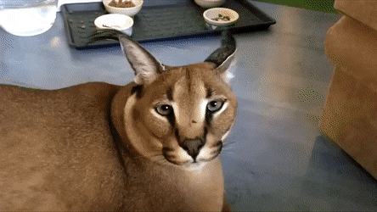
GRACIAS POR
SU ATENCIÓN

